Slide 1
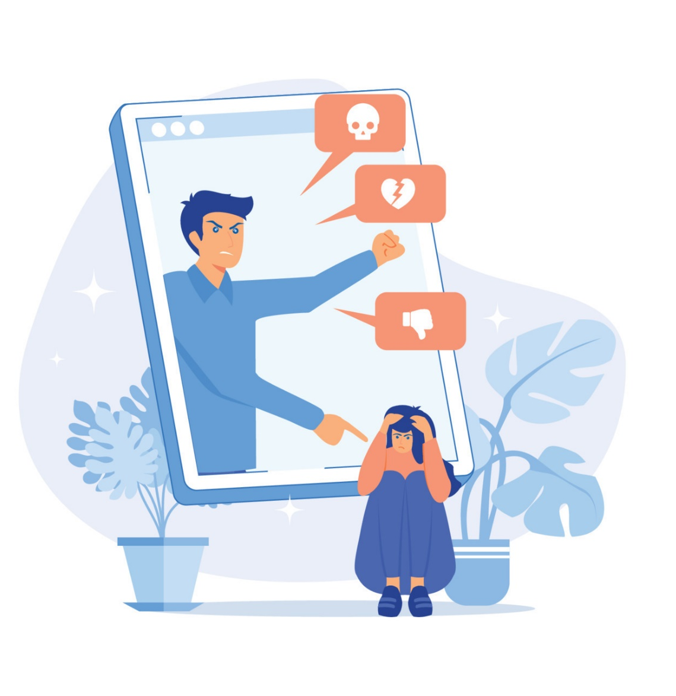
Kybernenávist a diskriminace
ZURn6211 Teorie a výzkum online komunikace
Marie Bedrošová
marie.bedrosova@mail.muni.cz

Slide 2
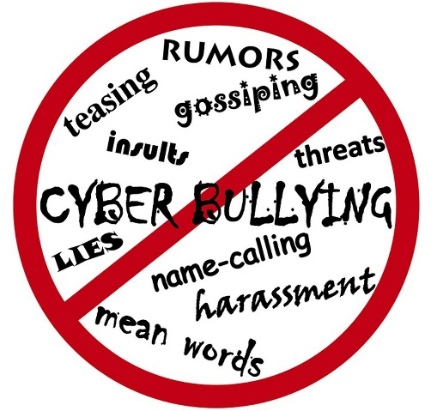
Kyberagrese
Kyberagresi můžeme definovat jako úmyslné jednání způsobující újmu jiné osobě nebo osobám pomocí počítačů, telefonů nebo jiných elektronických zařízení, a které je obětí vnímáno s averzí (Schoffstall & Cohen, 2011).
Různé typy kyberagrese: cyberhate, cyberbullying, cyberharassment, cyberstalking, cyberterrorism, flaming, outing, …
Čím je charakteristická kybernenávist? Jak ji odlišujeme od jiných typů kyberagrese?

Slide 3

Kybernenávist
Nenávistné projevy vyjádřené prostřednictvím ICT
Útočí na sociální identitu – skupinovou příslušnost nebo skupinové charakteristiky
Je motivována předsudky a negativními stereotypy o skupinách
Sociální identita může být vnímána jen agresorem
Soukromé zprávy, příspěvky na SNS, komentáře ve veřejných diskuzích, extrémistické skupiny a stránky, …
Text, audiovizuální obsahy, interaktivní obsahy

Slide 4
Kybernenávist
Nenávistné projevy vyjádřené prostřednictvím ICT
Útočí na sociální identitu – skupinovou příslušnost nebo skupinové charakteristiky
Je motivována předsudky a negativními stereotypy o skupinách
Sociální identita může být vnímána jen agresorem
Soukromé zprávy, příspěvky na SNS, komentáře ve veřejných diskuzích, extrémistické skupiny a stránky, …
Text, audiovizuální obsahy, interaktivní obsahy
Příklady sociální identity / skupinové příslušnosti,
na kterou útočí kybernenávist?

Slide 5
Kybernenávist
Nenávistné projevy vyjádřené prostřednictvím ICT
Útočí na sociální identitu – skupinovou příslušnost nebo skupinové charakteristiky
Je motivována předsudky a negativními stereotypy o skupinách
Sociální identita může být vnímána jen agresorem
Soukromé zprávy, příspěvky na SNS, komentáře ve veřejných diskuzích, extrémistické skupiny a stránky, …
Text, audiovizuální obsahy, interaktivní obsahy
Příklady sociální identity / skupinové příslušnosti,
na kterou útočí kybernenávist?
Etnicita, národnost, náboženství, sexuální orientace, gender, postižení nebo nemoc, třída, politická orientace, věk, nadváha …

Slide 6
Identita
Osobní identita
  Self-categories which define the individual as a unique person in terms of their individual differences from other (ingroup) persons (Tajfel 1978; Tajfel & Turner, 1979)
  Individuální odlišnosti od jiných lidí
Sociální identita
Osobní identita

Slide 7
Identita
Sociální identita
  Social categorizations of self and others, self-categories which define the individual in terms of his or her shared similarities with members of certain social categories in contrast to other social categories. Social identity refers to the social categorical self (e.g., "us" versus "them", ingroup versus outgroup) (Tajfel 1978; Tajfel & Turner, 1979)
  Společné podobnosti s příslušníky určitých sociálních kategorií/skupin
Sociální identita
Osobní identita

Slide 8
Kybernenávist
Sociální identita nebo příslušnost ke skupině mohou být přisuzovány jen agresorem
Obětí může být jedinec i skupina
Může se překrývat s kyberšikanou (a jinými formami kyberagrese), ale ne vždy
Kdo produkuje kybernenávist?

Slide 9
Kybernenávist
Sociální identita nebo příslušnost ke skupině mohou být přisuzovány jen agresorem
Obětí může být jedinec i skupina
Může se překrývat s kyberšikanou (a jinými formami kyberagrese), ale ne vždy
Kdo produkuje kybernenávist?
  Extrémisté, hate groups
  Běžní uživatelé

Slide 10
Kybernenávist
Kybernenávist má kořeny v offline podmínkách a offline extremismu; známý fenomén v „novém“ prostředí
Specifika online prostředí – jak mohou ovlivňovat kybernenávist?

Slide 11
Kybernenávist
Kybernenávist má kořeny v offline podmínkách a offline extremismu; známý fenomén v „novém“ prostředí
Specifika online prostředí – jak mohou ovlivňovat kybernenávist?
  Jednoduchá tvorba obsahů, širší dosah, jednodušší organizace a mobilizace, horší regulace, …
  Intertextualita, multimedialita, …

Slide 12
Kybernenávist
Kybernenávist má kořeny v offline podmínkách a offline extremismu; známý fenomén v „novém“ prostředí
Specifika online prostředí – jak mohou ovlivňovat kybernenávist?
  Jednoduchá tvorba obsahů, širší dosah, jednodušší organizace a mobilizace, horší regulace, …
  Intertextualita, multimedialita, …
Douglas (2010) – hlavní cíle online hate skupin: propojovat, vzdělávat, rekrutovat

Slide 13
Kybernenávist
Kybernenávist má kořeny v offline podmínkách a offline extremismu; známý fenomén v „novém“ prostředí
Specifika online prostředí – jak mohou ovlivňovat kybernenávist?
  Jednoduchá tvorba obsahů, širší dosah, jednodušší organizace a mobilizace, horší regulace, …
  Intertextualita, multimedialita, …
  Online disinhibice
Douglas (2010) – hlavní cíle online hate skupin: propojovat, vzdělávat, rekrutovat

Slide 14

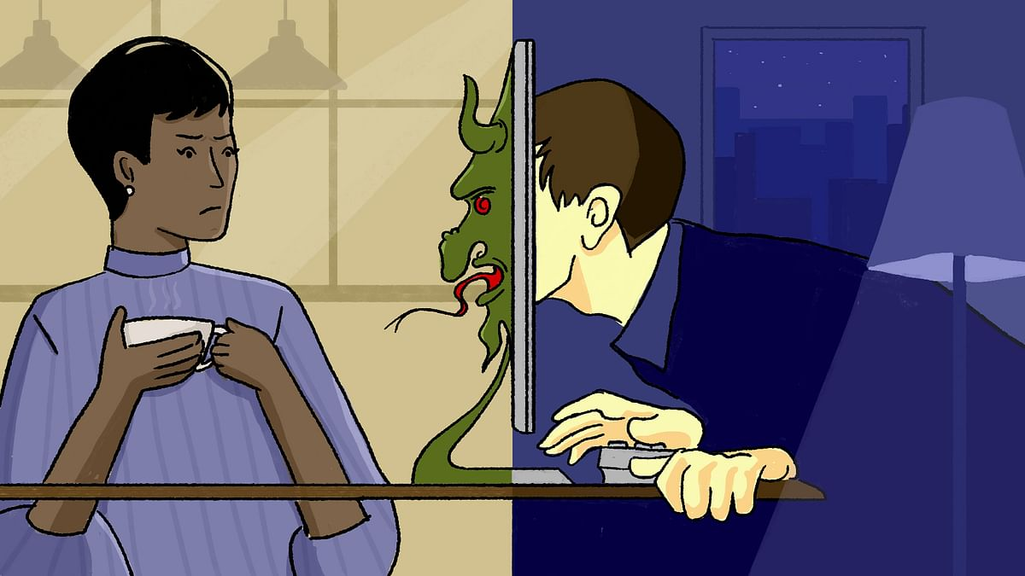
Online disinhibice - opakování

Slide 15
Online disinhibice - opakování
John Suler (2004) – vznik koncem 90.let
Chování se sníženými zábranami
Pozitivní (benign)
  Sebe-odhalování, podpora ostatních, rady, sdílení informací…
Negativní (toxic)
  Agresivní chování, urážky, flaming, trolling…

Slide 16

Online disinhibice
Podle Sulera 6 rysů internetu přispívá k disinhibici včetně anonymity
  Anonymita – You Don`t Know Me

Slide 17
Online disinhibice
Podle Sulera 6 rysů internetu přispívá k disinhibici včetně anonymity
  Anonymita – You Don`t Know Me
  Neviditelnost – You Can`t See Me

Slide 18
Online disinhibice
Podle Sulera 6 rysů internetu přispívá k disinhibici včetně anonymity
  Anonymita – You Don`t Know Me
  Neviditelnost – You Can`t See Me
  Asynchronicita – See You Later

Slide 19
Online disinhibice
Podle Sulera 6 rysů internetu přispívá k disinhibici včetně anonymity
  Anonymita – You Don`t Know Me
  Neviditelnost – You Can`t See Me
  Asynchronicita – See You Later
  Solipsistická introjekce – It`s All in My Head

Slide 20
Online disinhibice
Podle Sulera 6 rysů internetu přispívá k disinhibici včetně anonymity
  Anonymita – You Don`t Know Me
  Neviditelnost – You Can`t See Me
  Asynchronicita – See You Later
  Solipsistická introjekce – It`s All in My Head
  Disociativní představivost – It`s Just a Game

Slide 21
Online disinhibice
Podle Sulera 6 rysů internetu přispívá k disinhibici včetně anonymity
  Anonymita – You Don`t Know Me
  Neviditelnost – You Can`t See Me
  Asynchronicita – See You Later
  Solipsistická introjekce – It`s All in My Head
  Disociativní představivost – It`s Just a Game
  Minimalizace autority – We`re Equals

Slide 22
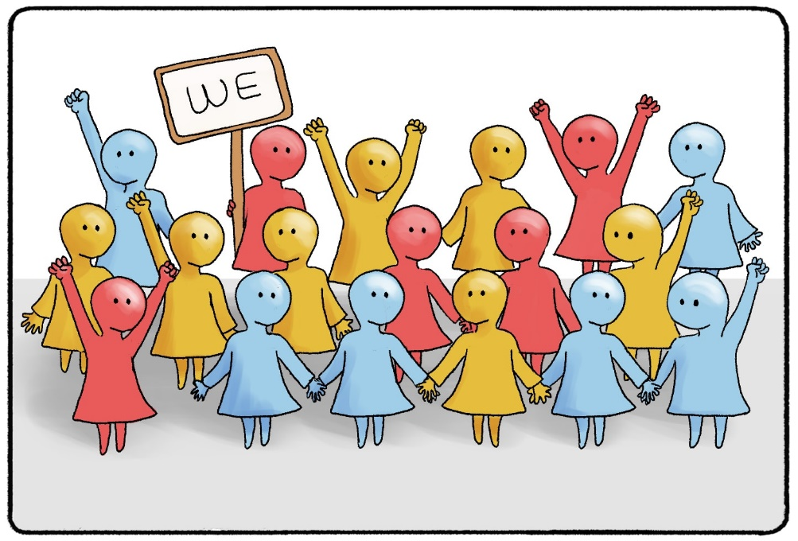
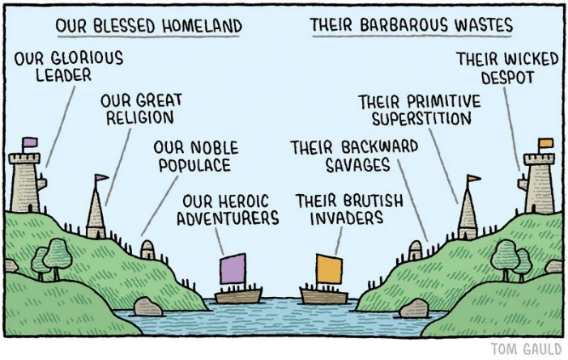
Skupiny a sociální identita
Social identity theory (SIT)
Teorie sociální identity
Tajfel, 1978; Tajfel & Turner, 1979
Sociální identita: součást našeho sebepojetí, odvíjí se od členství v určité skupině (emoční důležitost, sdílené normy, hodnoty, ovlivňuje jednání)
3 procesy:
  Kategorizace
  Soc. identifikace
  Soc. srovnávání
In-group: moje skupina, heterogenní
Out-group: jiné skupiny, homogenní
Chceme dosáhnout pozitivního srovnání mezi vlastními (a relevantními jinými) skupinami
In-group favoritism, in-group bias (pozitivní nahlížení na vlastní skupinu; favoritizace naší skupiny před ostatními)

Slide 23

Skupiny a sociální identita
Uncertainty-Identity Theory (UIT)
Teorie „nejisté identity“
Michael A. Hogg
Snížení pocitu nejistoty pomocí:
  Sebekategorizace a identifikace se skupinou
  Předepsané normy a hodnoty skupiny (pro intraskupinové i interskupinové interakce): chování (naše i jiných lidí) se stává předvídatelné; víme, jak se chovat ke členům skupiny i ke členům cizích skupin

Slide 24
Skupiny a sociální identita
Uncertainty-Identity Theory (UIT)
Teorie „nejisté identity“
Michael A. Hogg
Snížení pocitu nejistoty pomocí:
  Sebekategorizace a identifikace se skupinou
  Předepsané normy a hodnoty skupiny (pro intraskupinové i interskupinové interakce): chování (naše i jiných lidí) se stává předvídatelné; víme, jak se chovat ke členům skupiny i ke členům cizích skupin
Některé skupiny jsou „efektivnější“ ve snižování nejistoty
  Entitativita: jasné ohraničení, vymezenost, vnitřní homogenita, společný cíl, sociální interakce
  What makes group „groupy“
Větší nejistota ⇨ vyšší identifikace s vysoce entitativními skupinami
Příklady skupin s vysokou entitativitou?

Slide 25
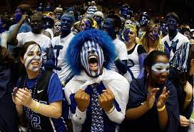

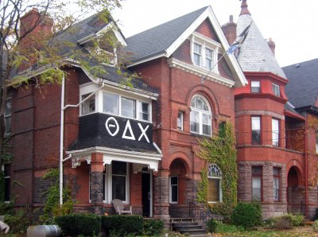
Skupiny a sociální identita
Uncertainty-Identity Theory (UIT)
Teorie „nejisté identity“
Michael A. Hogg
Snížení pocitu nejistoty pomocí:
  Sebekategorizace a identifikace se skupinou
  Předepsané normy a hodnoty skupiny (pro intraskupinové i interskupinové interakce): chování (naše i jiných lidí) se stává předvídatelné; víme, jak se chovat ke členům skupiny i ke členům cizích skupin
Některé skupiny jsou „efektivnější“ ve snižování nejistoty
  Entitativita: jasné ohraničení, vymezenost, vnitřní homogenita, společný cíl, sociální interakce
  What makes group „groupy“
Větší nejistota ⇨ vyšší identifikace s vysoce entitativními skupinami
Příklady skupin s vysokou entitativitou? Fanoušci, fraternities, hate groups, extrémisté …

Slide 26
Kybernenávist – nenávistné skupiny a extremisté

Slide 27
Hate sites and hate groups
Online komunity – Na základě čeho můžeme hate skupiny vnímat jako online komunity?

Slide 28
Hate sites and hate groups
Online komunity – Na základě čeho můžeme hate skupiny vnímat jako online komunity?
  Sdílená identita, zájmy, cíle
  Vzájemná podpora členů, pocit sounáležitosti, podpora sebe-exprese
  Posilování postojů
  Potlačení nesouhlasných názorů
  …

Slide 29
Hate sites and hate groups
Online komunity – Na základě čeho můžeme hate skupiny vnímat jako online komunity?
  Sdílená identita, zájmy, cíle
  Vzájemná podpora členů, pocit sounáležitosti, podpora sebe-exprese
  Posilování postojů
  Potlačení nesouhlasných názorů
  …
Diskurz – Jakých komunikačních strategií hate groups využívají?

Slide 30

Hate sites and hate groups
Online komunity – Na základě čeho můžeme hate skupiny vnímat jako online komunity?
  Sdílená identita, zájmy, cíle
  Vzájemná podpora členů, pocit sounáležitosti, podpora sebe-exprese
  Posilování postojů
  Potlačení nesouhlasných názorů
  …
Diskurz – Jakých komunikačních strategií hate groups využívají?
  Jen zřídka přímo vybízí k násilí a agresi nebo je obhajují
  Racionalizace předsudků, ospravedlňování svého postoje, snaha o „objektivitu“

Slide 31
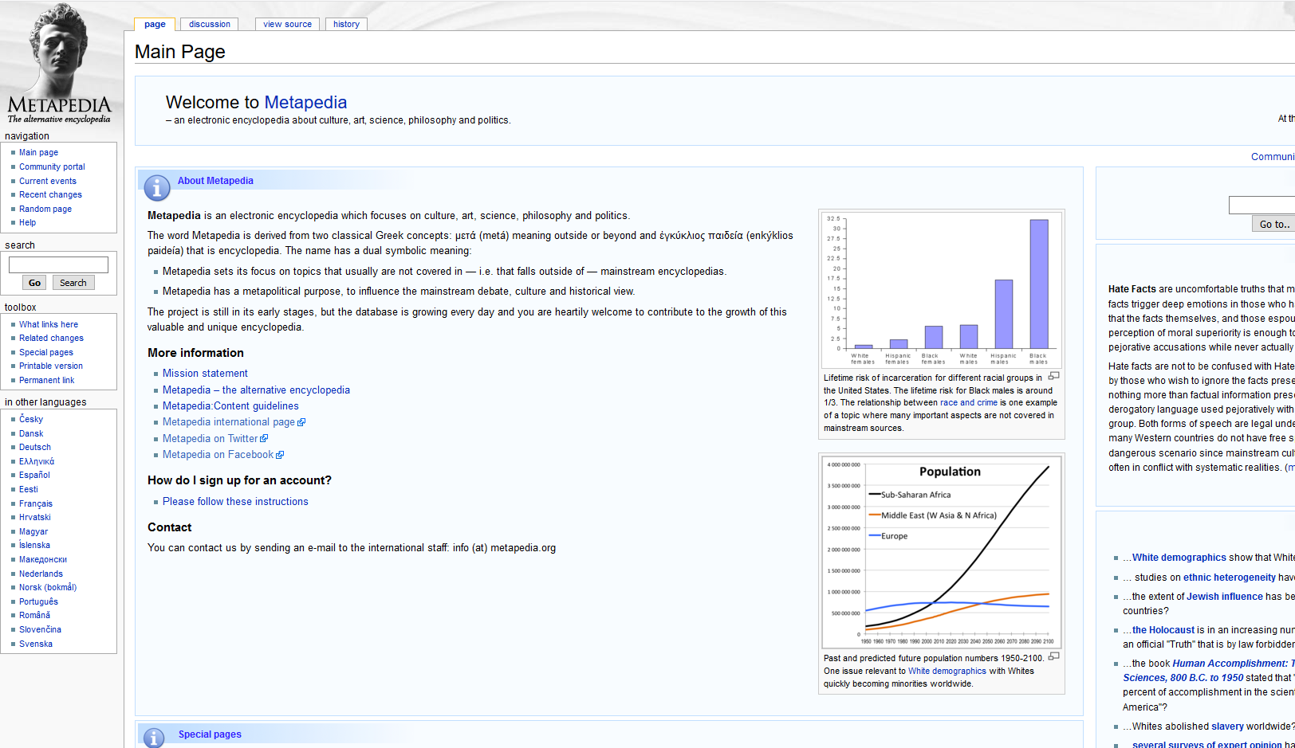

Slide 32
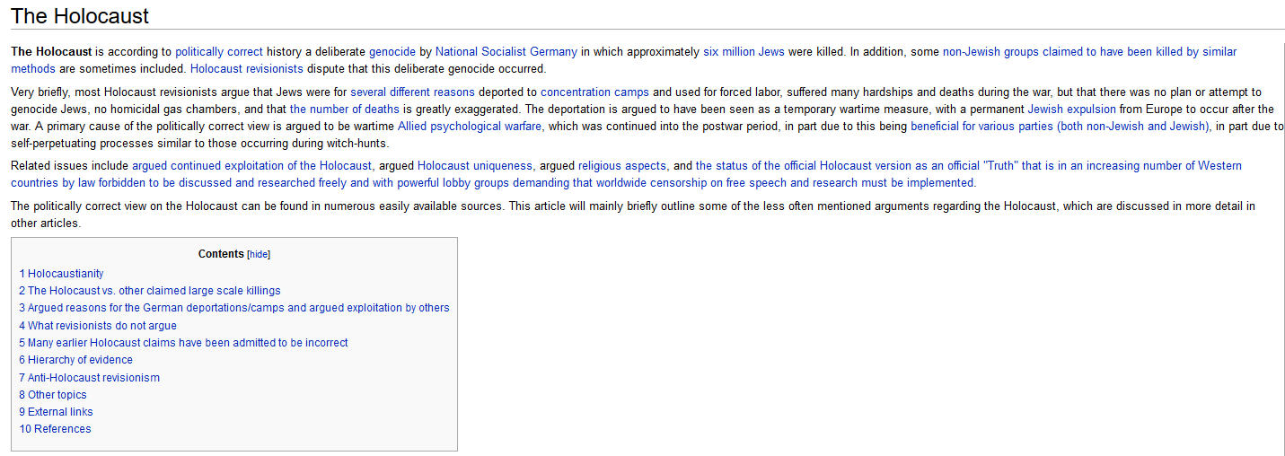

Slide 33

Příklad hate site diskurzu: Anti-imigrantské diskuzní fórum a emoce
Katrina Bloch (2016). “It is just SICKENING”: Emotions and discourse in
an anti-immigrant discussion forum.
Americans for Legal Immigration Political Action Committee (ALIPAC)
Role emocí ve vytváření morální skupinové identity (neutralizace rasistického stigmatu)
Analýza diskuzních příspěvků na stránce ALIPAC – 3 hlavní role emocí v diskurzu:

Slide 34
Příklad hate site diskurzu: Anti-imigrantské diskuzní fórum a emoce
1. Členství ve skupině a kolektivní morální identita zakotvená v patriotismu
  Sounáležitost, komunita, „safe space“
  Morální superiorita
  Patriotismus
  I promise you will feel very good about yourself when you join in the fight, and we welcome all people who are concerned for their country. If you are “racist” this is not the forum for you but if you are a “Protectionist” and your concern is protecting our great nation, one of what use to be a Nation of Law and Order and is quickly turning into chaos and anarchy, Please get involved and encourage others to do the same. “BE A PROTECTIONIST AND JOIN IN BECAUSE YOU ARE A PATRIOT AND YOU LOVE YOUR COUNTRY!!”

Slide 35
Příklad hate site diskurzu: Anti-imigrantské diskuzní fórum a emoce
2. Neutralizace rasistického stigmatu
  Konstrukce sebe jako obětí, jejichž morálka je neprávem zpochybňována
  Reverzní rasismus
The REAL truth, anti-WHITE racism is JUST as IMMORAL and WRONG as anti-NON-white racism. It is just SICKENING to hear racism against non-whites described as a hate crime when racism against whites is NOT similarly denounced.
They know they don’t have a “leg to stand on” and try to use the only card they have, racist. What a joke, you are the racist here, not American citizens who are fighting for THEIR country.

Slide 36
Příklad hate site diskurzu: Anti-imigrantské diskuzní fórum a emoce
3. Racionální emoce zakotvené ve faktech
  Překonání dichotomie racionality a iracionality/emocionality
  Odkazy na statistiky, zprávy, novinové články apod. – „morální šoky“
    Imigranti jako násilníci, zločinci
  Vytváření empirické kredibility
If you want to be able to ask your politicians: “In tolerating illegal immigration, EXACTLY how many Americans is it acceptable with you to be molested, raped, seriously injured, killed, and murdered to save ten cents on a head of lettuce?” you had better know the actual numbers so that you can nail their PC correct excuse and their sorry asse to the wall with the facts.

Slide 37
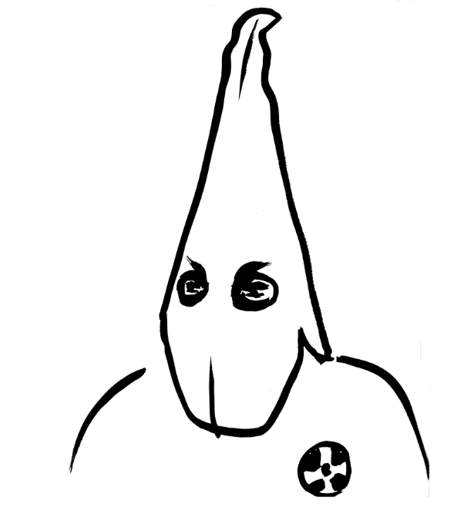
Příklad hate site diskurzu – KKK na internetu
Rachel Schmitz (2016). Intersections of hate: Exploring the transecting dimensions of race, religion, gender, and family in Ku Klux Klan Web sites.
11 přidružených stránek
Analýza textuálních i vizuálních obsahů
Intersekcionální přístup (feminismus) – multidimenzionalita sociální reality
  Intersectionality incorporates all dimensions of social statuses in lieu of selectively choosing which characteristics to highlight.
Intersekce rasy, genderu, rodiny a náboženství

Slide 38
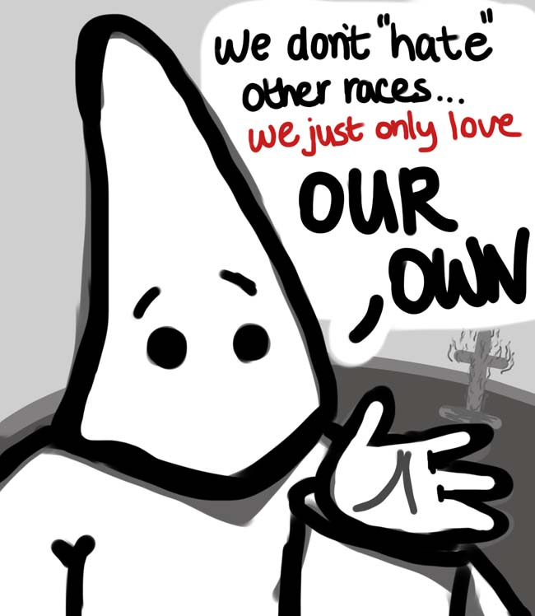
KKK na internetu
4 témata:
  Bílá solidarita
  Kult árijského křesťanství
  Árijská klanová maskulinita
  Heteronormativní hodnoty nukleární rodiny
Impression management: snaha dekonstruovat negativní stereotypy (cílí tak na potenciálně širší členskou základnu)
Jen málo stránek přímo obhajuje násilí nebo k němu vybízí

Slide 39

KKK na internetu
4 témata:
  Bílá solidarita
  Kult árijského křesťanství
  Árijská klanová maskulinita
  Heteronormativní hodnoty nukleární rodiny
Impression management: snaha dekonstruovat negativní stereotypy (cílí tak na potenciálně širší členskou základnu)
Jen málo stránek přímo obhajuje násilí nebo k němu vybízí

Slide 40
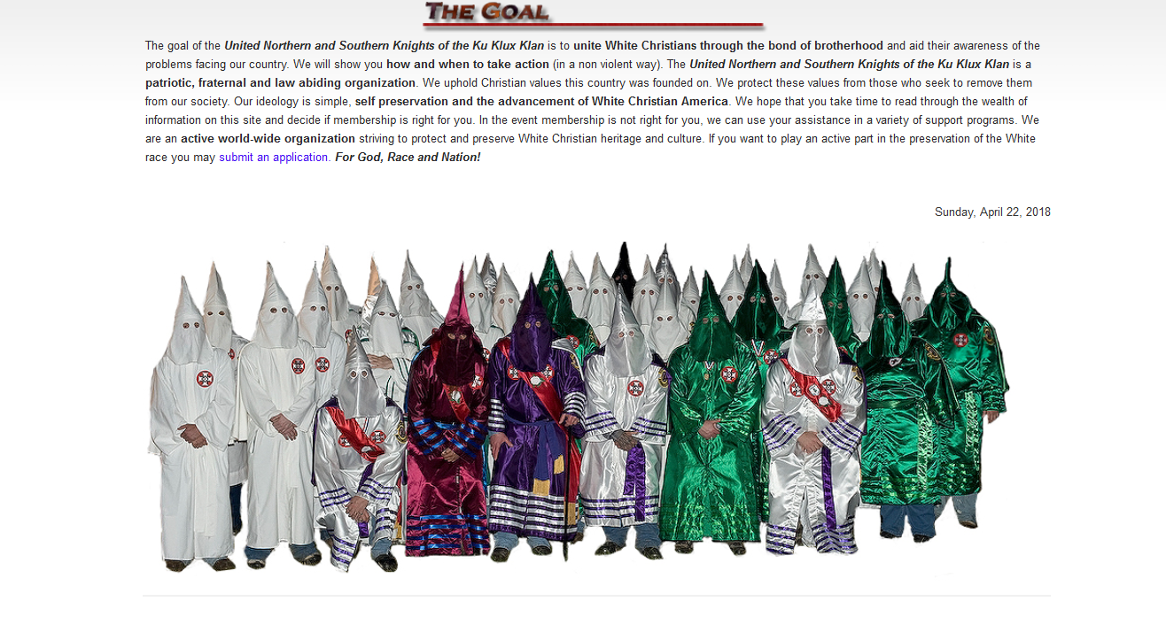
We will show you how and when to take action (in a non violent way).
… patriotic, fraternal and law abiding organization.
… organization striving to protect and preserve White Christian heritage and culture.

Slide 41
We will show you how and when to take action (in a non violent way).
… patriotic, fraternal and law abiding organization.
… organization striving to protect and preserve White Christian heritage and culture.
We will show you how and when to take action (in a non violent way).
… patriotic, fraternal and law abiding organization.
… organization striving to protect and preserve White Christian heritage and culture.

Slide 42
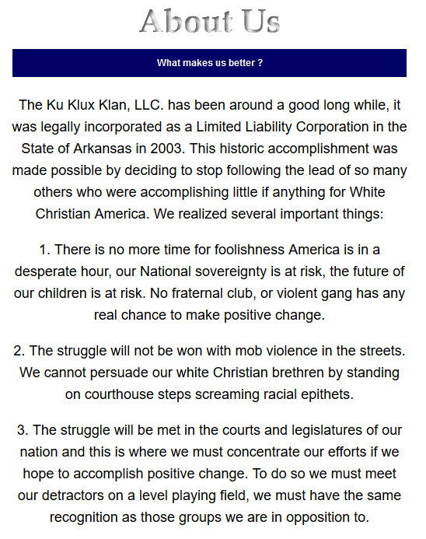

Slide 43
No fraternal club, or violent gang has any real chance to make positive change.
The struggle will not be won with mob violence in the streets.
The struggle will be met in the courts and legislatures…

Slide 44
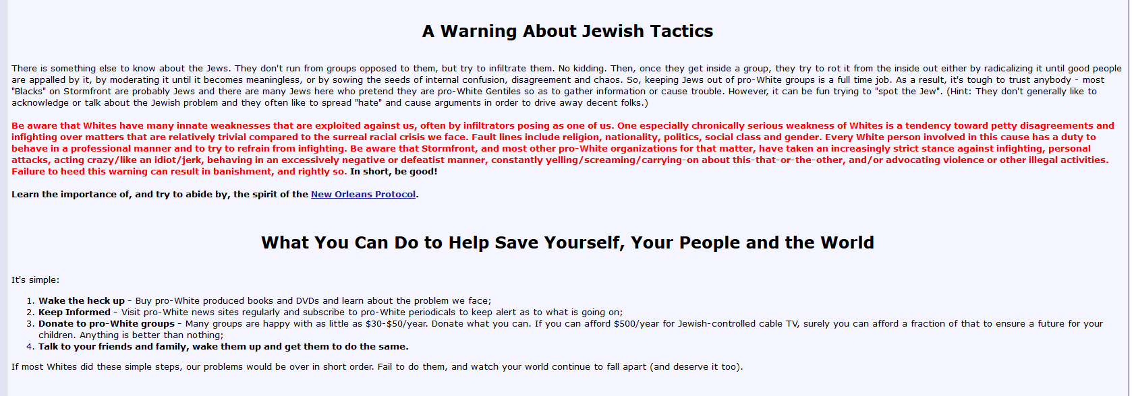

Slide 45

Be aware that Stormfront, and most other pro-White organizations for that matter, have taken an increasingly strict stance against infighting, personal attacks, …, and/or advocating violence or other illegal activities. … In short, be good!

Slide 46
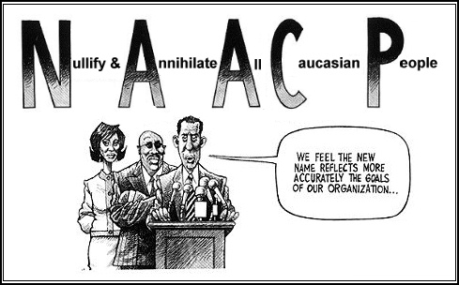
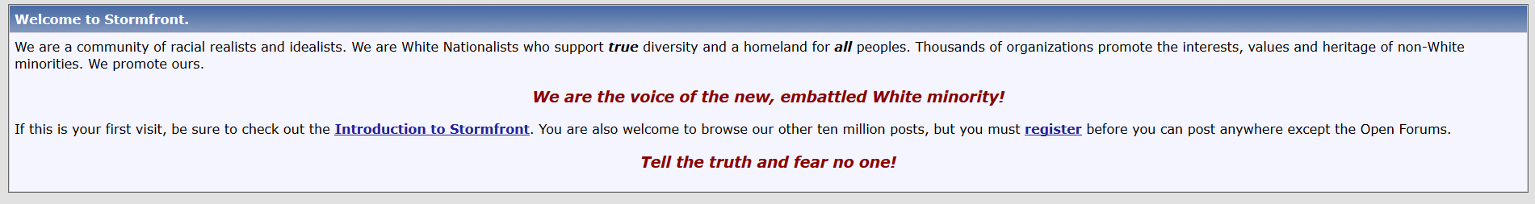
KKK na internetu
1. Bílá solidarita
  Obrana „bílých práv“, oslava „bílé kultury“ (kulturní pluralismus jako hrozba)
  Narativy oběti
    National Association for the Advancement of Colored People (NAACP)
  Rekrutování nových členů (mladí lidé)
…support true diversity and a homeland for all people. Thousand of organizations promote the interests, values and heritage of non-White minorities. We promote ours. We are the voice of the new, embattled White minority!

Slide 47
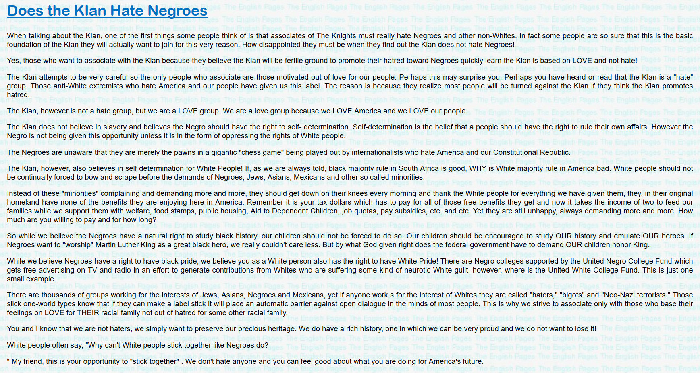

Slide 48
So while we believe the Negroes have a natural right to study black history, our children should not be forced to do so. Our children should be encouraged to study OUR history and emulate OUR heroes.
…we believe you as a White person also has the right to have White Pride.
… where is the United White College Fund.

Slide 49
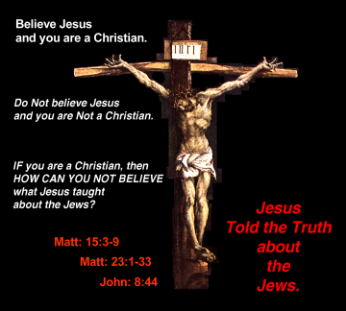
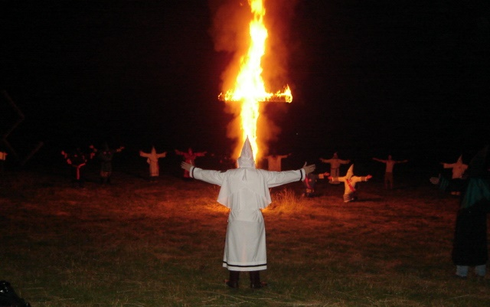
KKK na internetu
2. Kult árijského křesťanství
  Silná křesťanská doktrína
  Citace z Bible a jejich selektivní interpretace
  Náboženská hierarchie

Slide 50
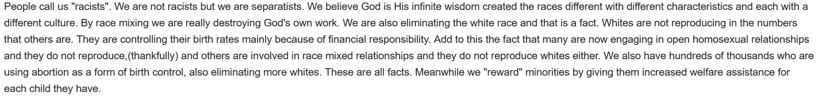

Slide 51
We are not racists but we are separatists. We believe God in his infinite wisdom created the races different with different characteristics and each with a different culture. By race mixing we are really destroying God‘s own work.

Slide 52
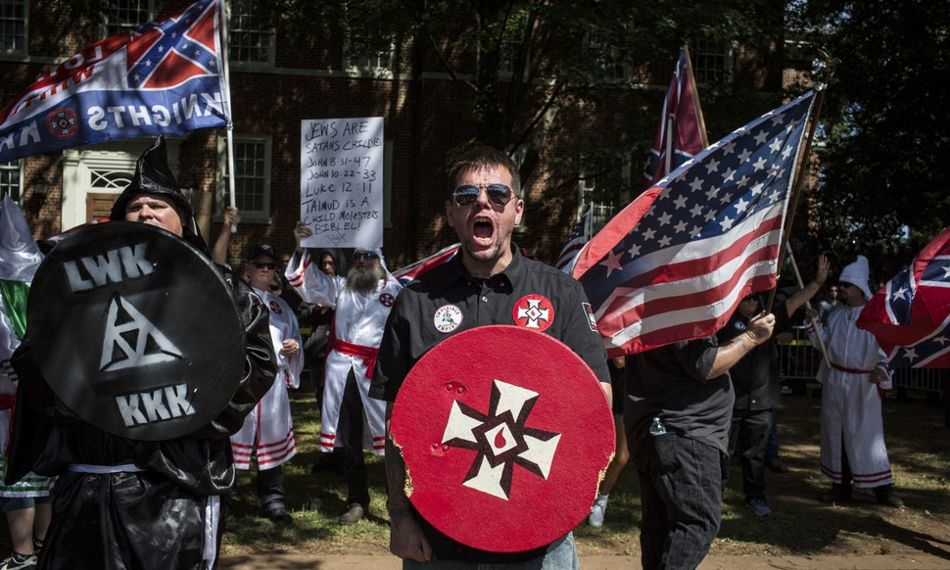
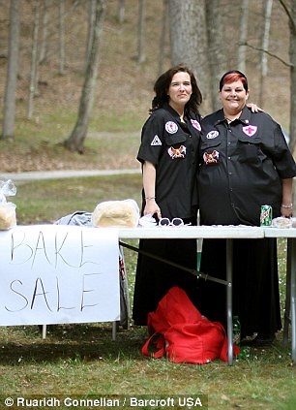
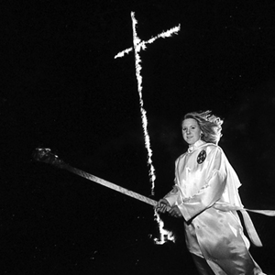
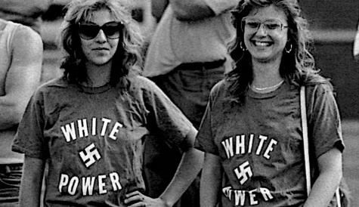
KKK na internetu
3. Árijská klanová maskulinita
  Hegemonní maskulinita
  Maskulinizovaná terminologie na webech, marginalizace feminity
    We as Klansmen should never entertain the idea of failure. Failure should be shameful to us. Once a situation has been undertaken, follow it through to the end.
    Klan members as soldiers engaged in warfare on the front lines . . . taking the heat while standing up for White people.
    Our women are asking ‘Where are our White Men? Who will stand for us and our children?‘
Women of KKK (1920), menší online prezence

Slide 53




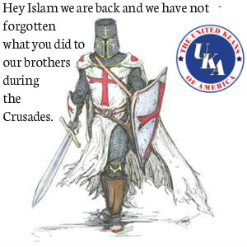

Slide 54
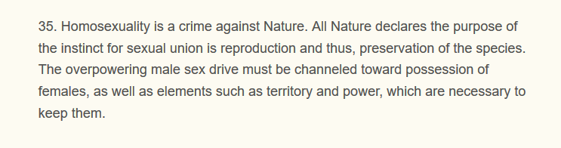
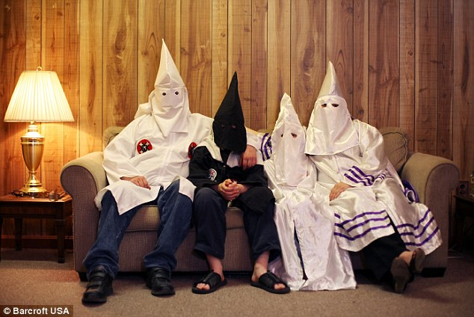

KKK na internetu
4. Heteronormativní hodnoty nukleární rodiny
  Tradiční rodinné hodnoty

Slide 55
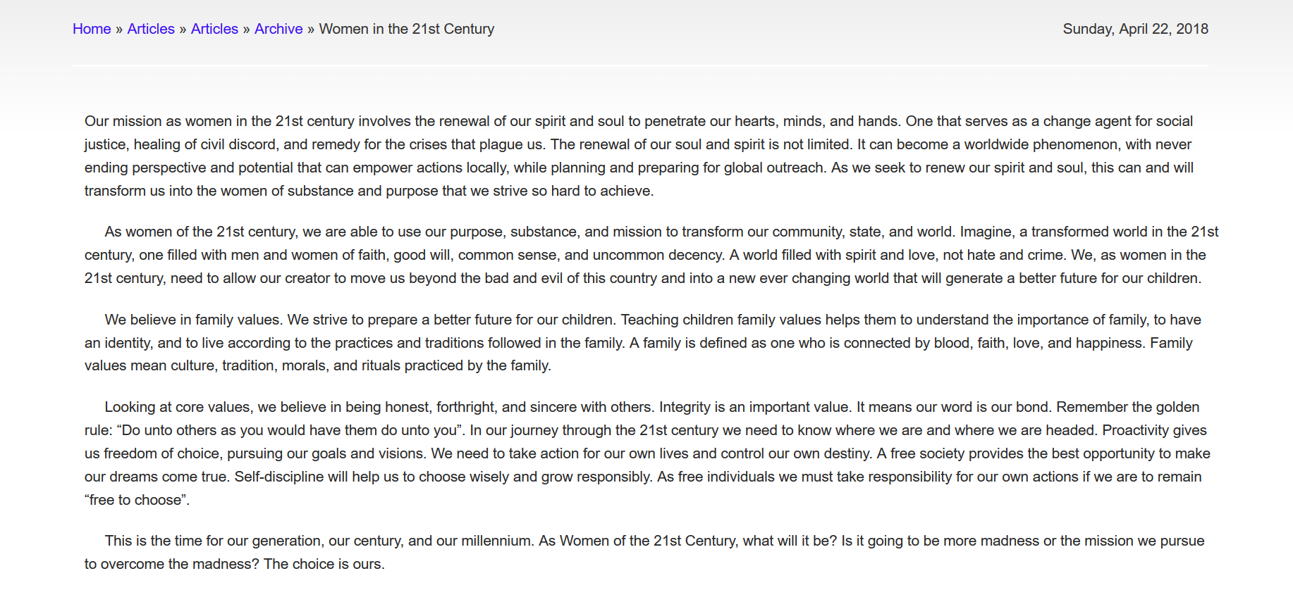
United Northern and Southern Knights of the Ku Klux Klan (unskkkk.com)

Slide 56
We believe in family values. We strive to prepare a better future for our children. Teaching children family values helps them to understand the importance of family, to have an identity, and to live according to the practices and traditions followed in the family.

Slide 57
Kybernenávist – zkušenost běžného uživatele

Slide 58
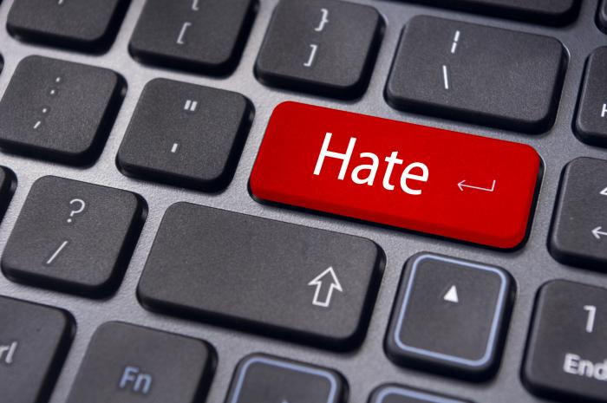
Kybernenávist
3 typy zkušeností:
  Expozice – setkání se s cyberhate jako publikum/přihlížející

Slide 59
Kybernenávist
3 typy zkušeností:
  Expozice – setkání se s cyberhate jako publikum/přihlížející
  Viktimizace – oběť cyberhate

Slide 60
Kybernenávist
3 typy zkušeností:
  Expozice – setkání se s cyberhate jako publikum/přihlížející
  Viktimizace – oběť cyberhate
  Agrese – produkce a šíření nenávistných obsahů (hate stránek, příspěvků, komentářů, zpráv, obrázků, videí, …)

Slide 61
Jaký typ zkušenosti je nejčastější?

Slide 62
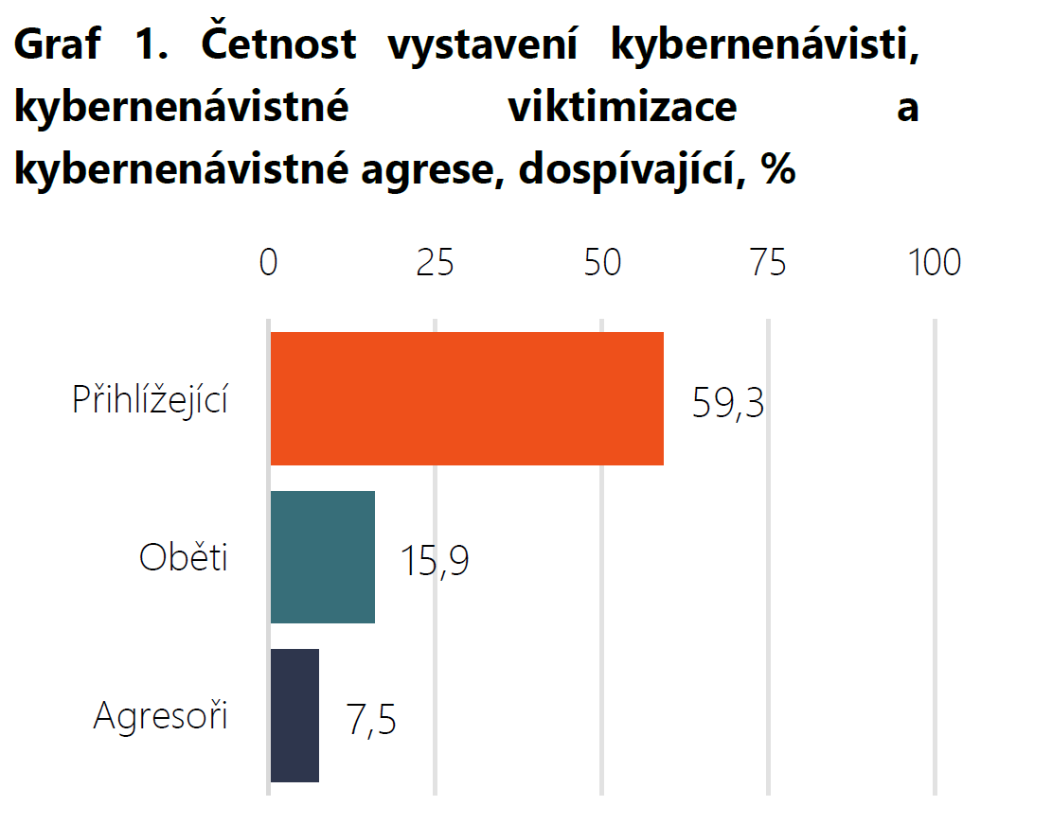
Jaký typ zkušenosti je nejčastější?
Hawdon et al. (2015). Online extremism and online hate: Exposure among adolescents and young adults in four nations; data 2013-2014; 15-30 let.
Bedrosova et al. (2022). Kybernenávist v českých rodinách. data 2021; 11-16 let.

Slide 63
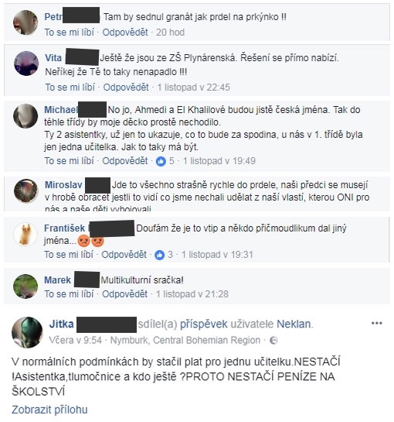
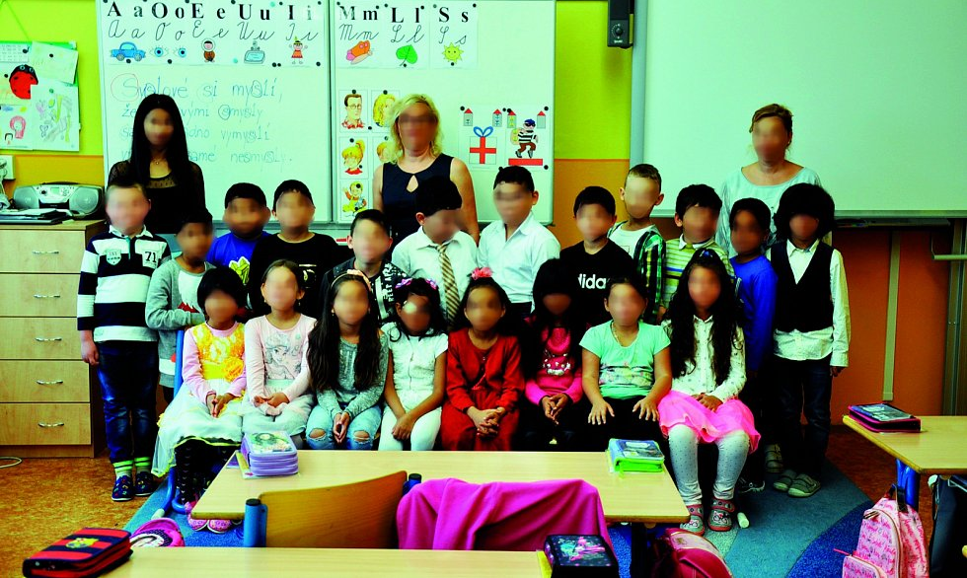
Na fotografii jsou žáci ZŠ Plynárenská, Teplice, 1. třída

Slide 64
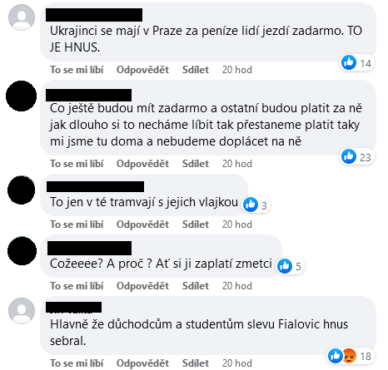
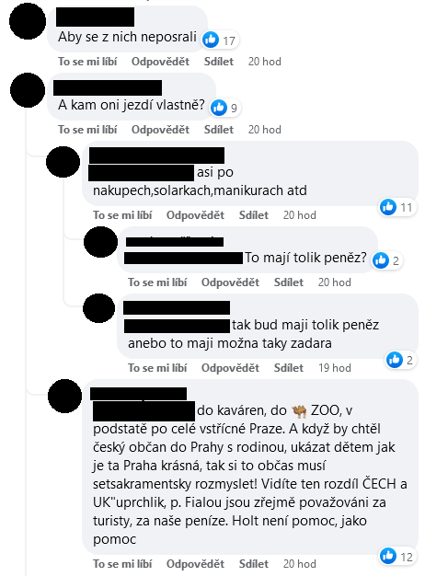
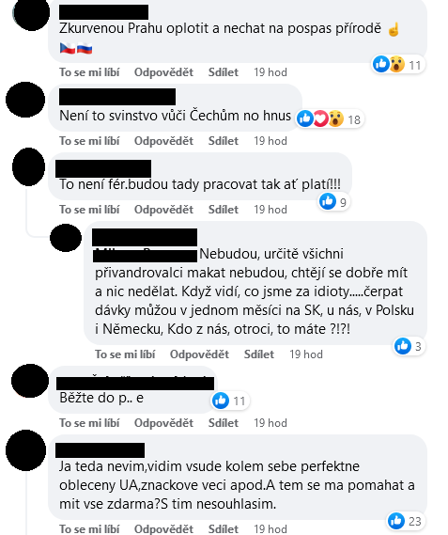
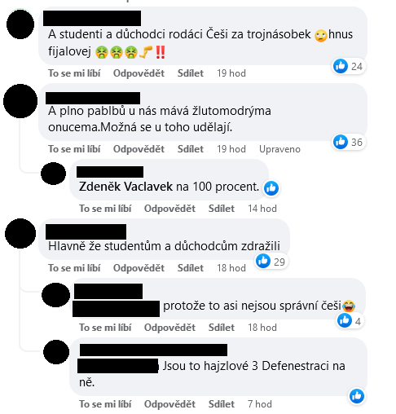

Slide 65
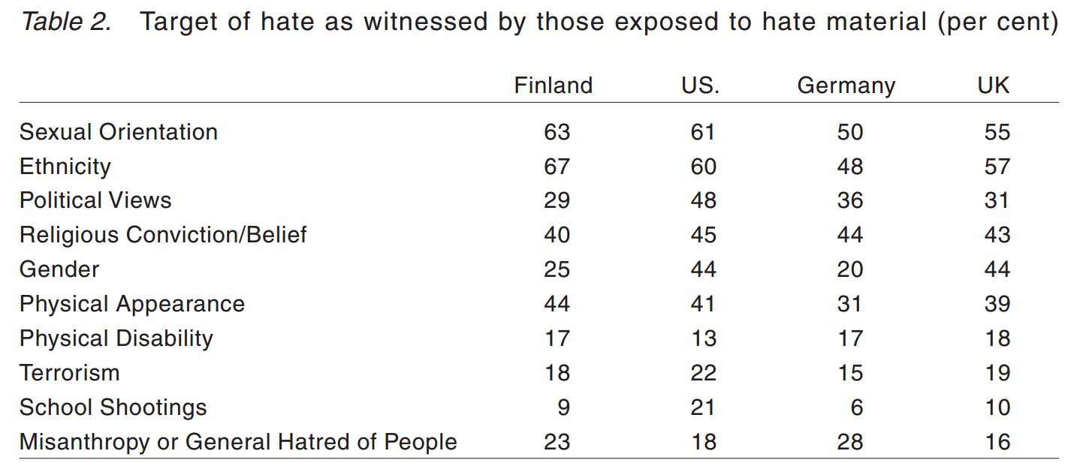
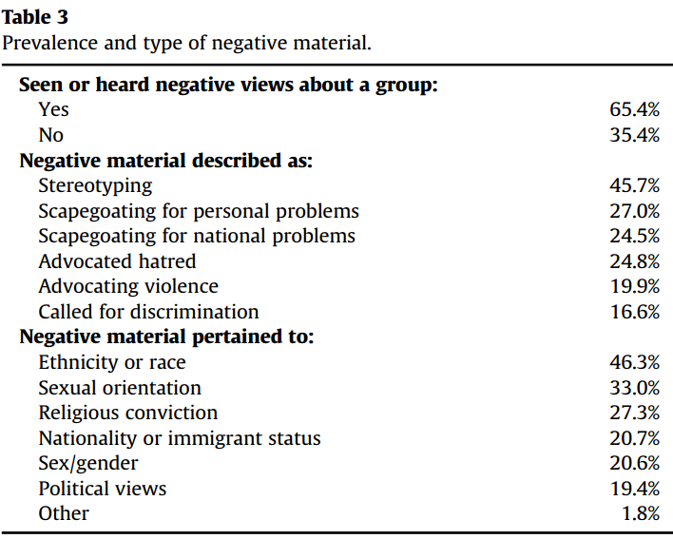
Na koho kybernenávist útočí?
Hawdon et al. (2015). Online Extremism and Online Hate: Exposure among Adolescents and Young Adults in Four Nations.
4 země; data 2013-2014; 15-30 let
Costello et al. (2016). Who views online extremism? Individual attributes leading to exposure.
USA; data 2015; 15-36 let

Slide 66
Na koho kybernenávist útočí?
Hawdon et al. (2015). Online Extremism and Online Hate: Exposure among Adolescents and Young Adults in Four Nations.
4 země; data 2013-2014; 15-30 let
Costello et al. (2016). Who views online extremism? Individual attributes leading to exposure.
USA; data 2015; 15-36 let

Slide 67
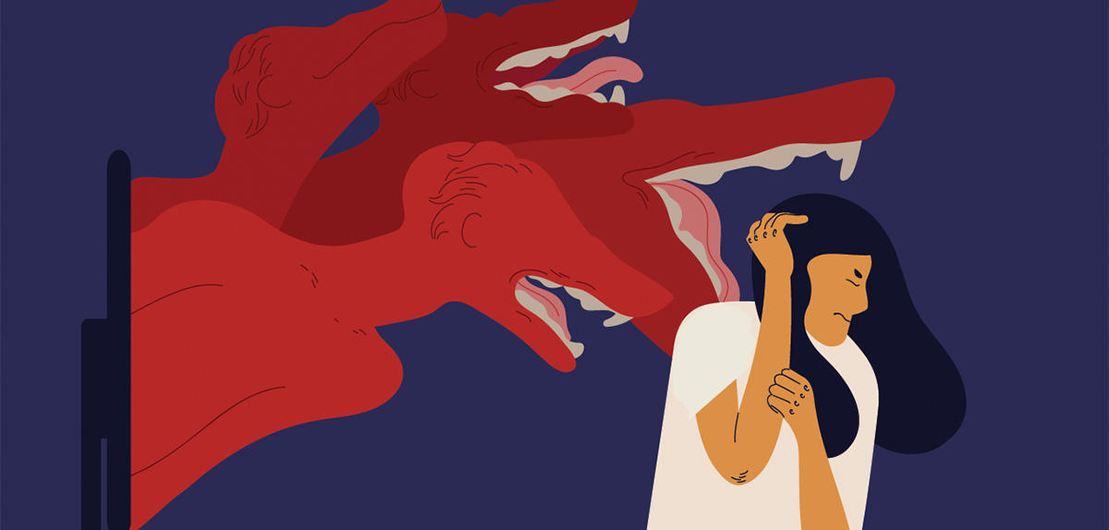
Negativní důsledky kybernenávisti
Společenská rovina
  Posilování stereotypů a stigmatizace zranitelných skupin, narušení sociální koheze
  Desenzitizace vůči nenávistným projevům

Slide 68
Negativní důsledky kybernenávisti
Společenská rovina
  Posilování stereotypů a stigmatizace zranitelných skupin, narušení sociální koheze
  Desenzitizace vůči nenávistným projevům
Individuální rovina
  Nižší subjektivní well-being – expozice, viktimizace
  Nižší sociální důvěra (generalizovaná i partikulární) – expozice
  Nižší aklademická motivace pro děti z minorit – viktimizace
  Deprese a úzkostnost - viktimizace

Slide 69
Kde se s kybernenávistí setkáváme?

Slide 70
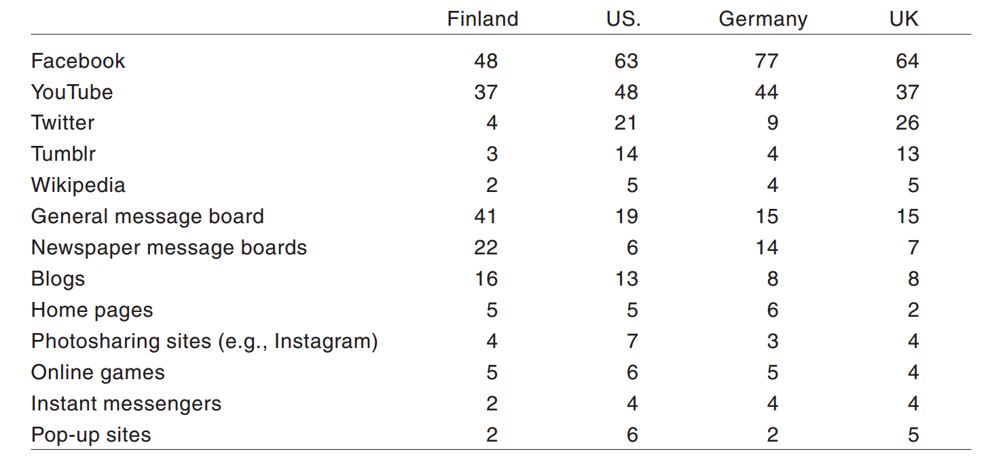
Kde se s kybernenávistí setkáváme?
Hawdon et al. (2015). Online Extremism and Online Hate: Exposure among Adolescents and Young Adults in Four Nations.
4 země; data 2013-2014; 15-30 let
EU Kids Online IV data z České republiky: 11-17 let, 2018.

Slide 71
Emoce vyvolané kybernenávistí
% z těch, co byli viktimizováni.
% z těch, co viděli kybernenávist
EU Kids Online IV data z České republiky: 11-17 let, 2018.

Slide 72
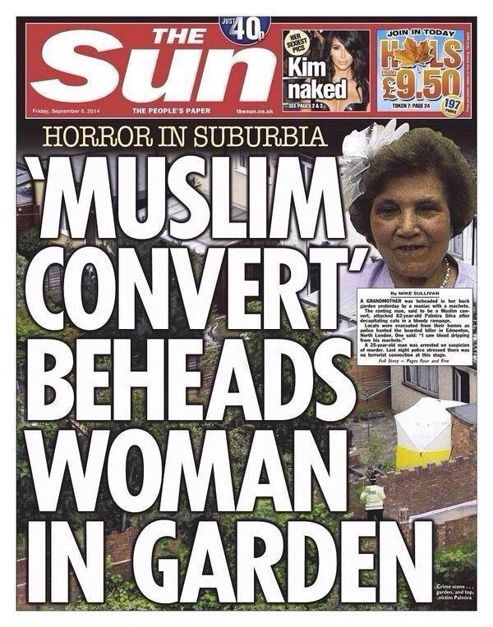
Spouštěcí události – trigger events
Spouštěcí události (trigger events)
  Reakce na zločiny a kriminalitu
  Reakce na azylovou politiku
  Reakce na jiné specifické události (př. zrušení FB stránky, USA aktivita na Středním východě, obžaloba Martina Konvičky (hnutí Islám v ČR nechceme), diskuze o svobodě projevu, …)

Slide 73
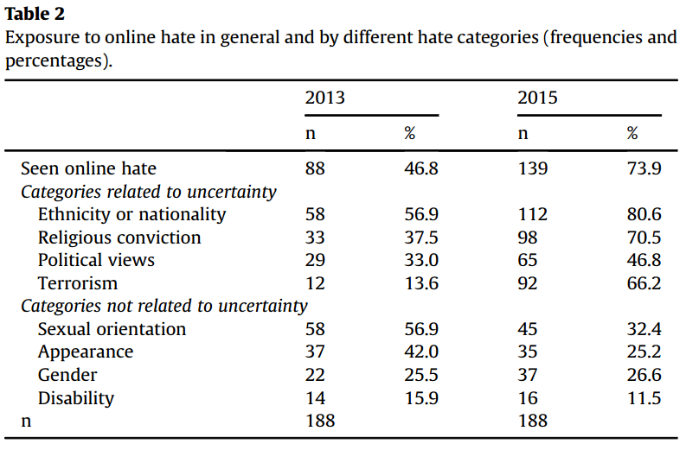
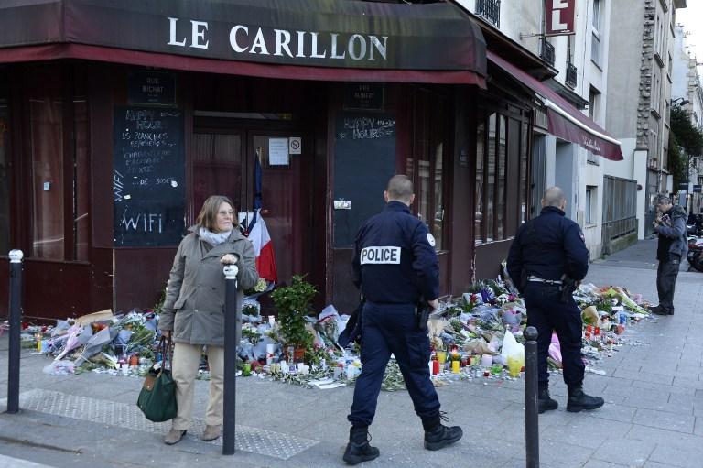
Sociální a politický kontext
Finsko; 15-30let
Data sesbíraná 2013 a 2015 (jeden měsíc po listopadových útocích v Paříži)
Kaakinen et al. (2018). Did the risk of exposure to online hate increase after the November 2015 Paris attacks? A group relations approach.

Slide 74
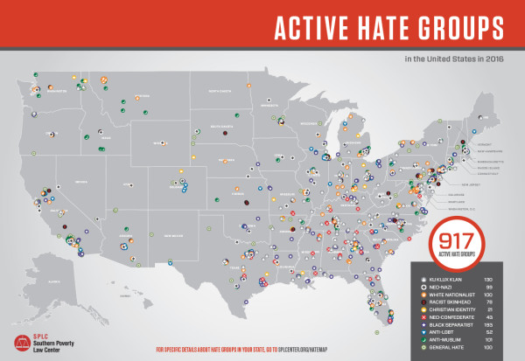



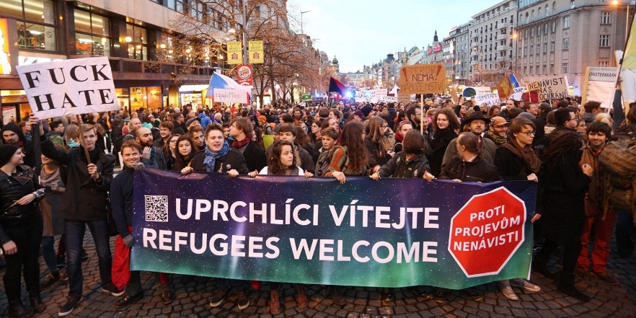
Boj s kybernenávistí?

Slide 75
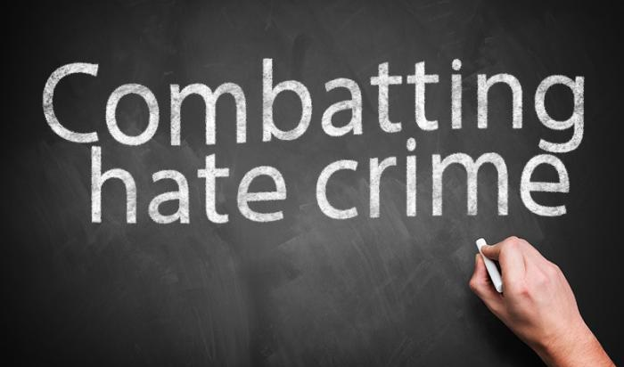
Boj s kybernenávistí?
Legální kroky?
  Národní / mezinárodní úroveň?
  Svoboda projevu?
Anti-hate aktivismus, monitorování hate stránek a skupin?
Humor?
Cohen-Almagor (2011)
  Speech vs. Speech
  Vzdělávání ve školách
  Hate Watch
  Občanské inciativy proti nenávisti (NPO), uživatelské iniciativy
  Obsahové filtry, blokovací software
  Poskytovatelé internetu (nejen mazání, ale také prevence)
  Zákony a mezinárodní konvence

Slide 76
Děkuji za pozornost.

